Slide 1
Lidská plemena
Vypracovala: Mgr. Miroslava Komárová

Slide 2
EU V-2 Př8 Miroslava Komárová ZŠ Zákupy
Název: lidská plemena
Cíl: Výuka nového učiva o lidských plemenech
Doba: 25 – 30 minut
Pomůcky: interaktivní tabule

Slide 3
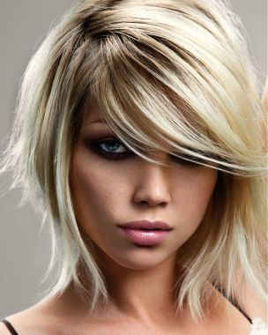
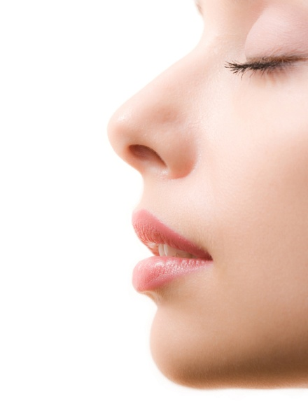
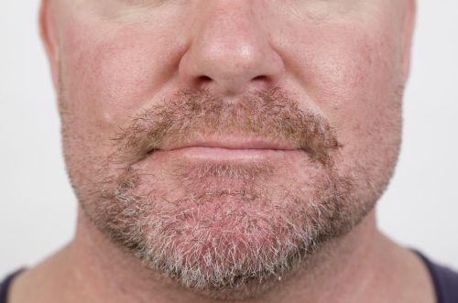
Odlišnosti lidských plemen
Pigment v kůži – vliv na barvu pleti, vlasů, očí
Proporce těla
Tvar lebky
Tvar očí
Tvar nosu
Tvar brady
Tvar rtů
Notes:
Obrázek: http://www.plasticka-chirurgie.us/nase-sluzby/oblicej/plasticka-operace-nosu-rhinoplastika/
http://www.kafe.cz/laska-vztahy/co-prozradi-oblicej-3312.aspx
http://www.vlasy-in.cz/ucesy-pro-kulaty-oblicej

Slide 4
Bílé plemeno
Vlasy – mírně vlnité, vlnité až kadeřavé různých barev
Barva pleti – světlá až tmavohnědá
Užší hlava a střední obličej s výrazným nosem a bradou
Notes:
Obrázek: http://www.topzine.cz/kratke-vlasy-ucesy-a-strihy-presne-pro-vas

Slide 5
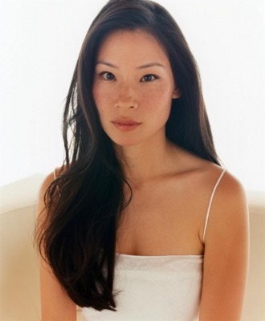
Žlutohnědé plemeno
Vlasy – rovné, silné, husté, černé barvy
Pleť – nažloutlá, světlá až snědá
Oči – tmavé, oční štěrbiny úzké a šikmé
Obličej široký, výrazné lícní kosti, středně široký nos
Na těle řídké ochlupení
Notes:
Obrázek: http://www.posters555.com/Lucy-Liu/Lucy-Liu-Z1G79228-Photo.htm

Slide 6
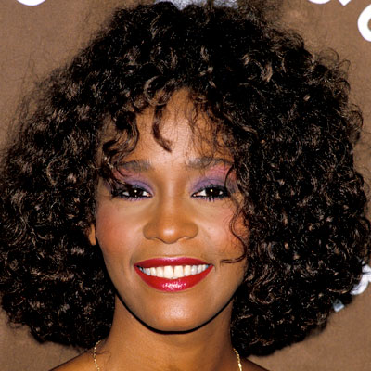
Černé plemeno
Vlasy – tmavě hnědé až černé, kadeřavé i kudrnaté
Pleť – hnědá až černá
Oči – tmavě hnědé a kulaté
Široký obličej s širokým a plochým nosem, masivní rty
Tělo řídké ochlupení
Notes:
Obrázek: http://olllalabyveronica.blogspot.com/2012/02/i-will-always-love-you-zemrela-whitney.html

